Slide 1











Bài 6
Bài 6
Bài 6
Ngôi nhà
Ngôi nhà
Ngôi nhà
Notes:
更多模板请关注：https://haosc.taobao.com

Slide 2
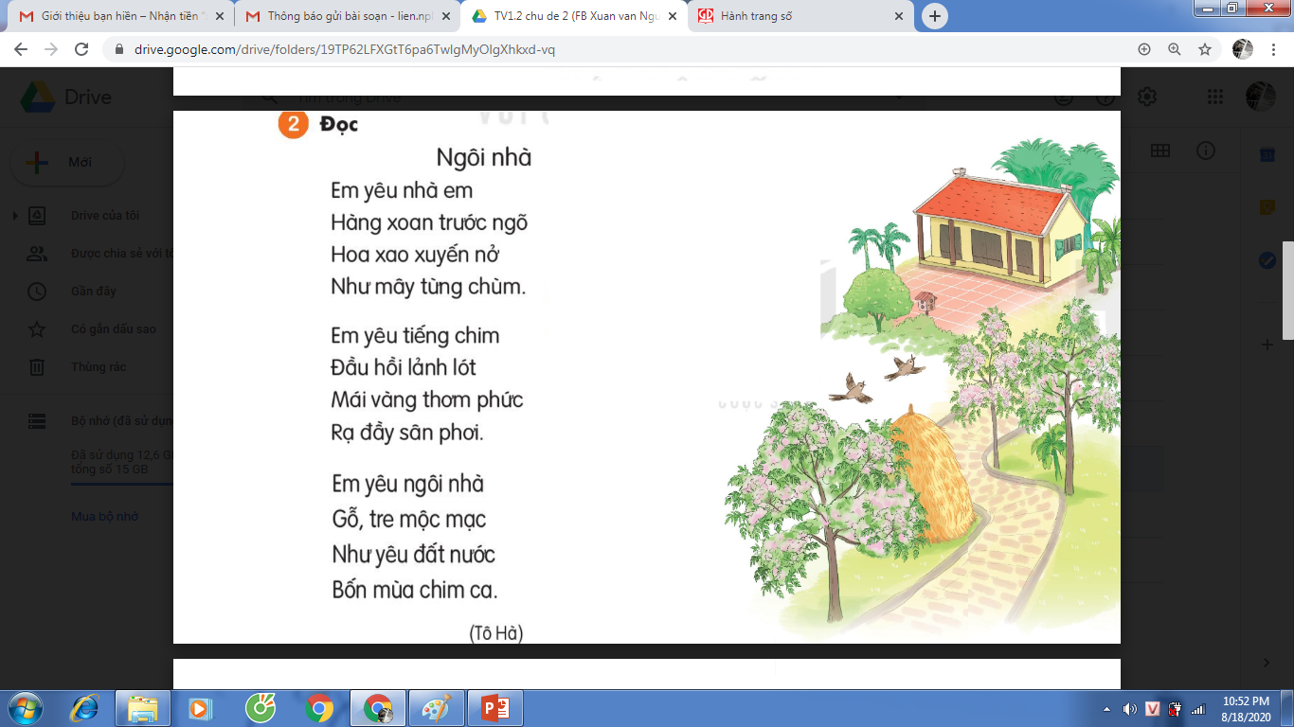
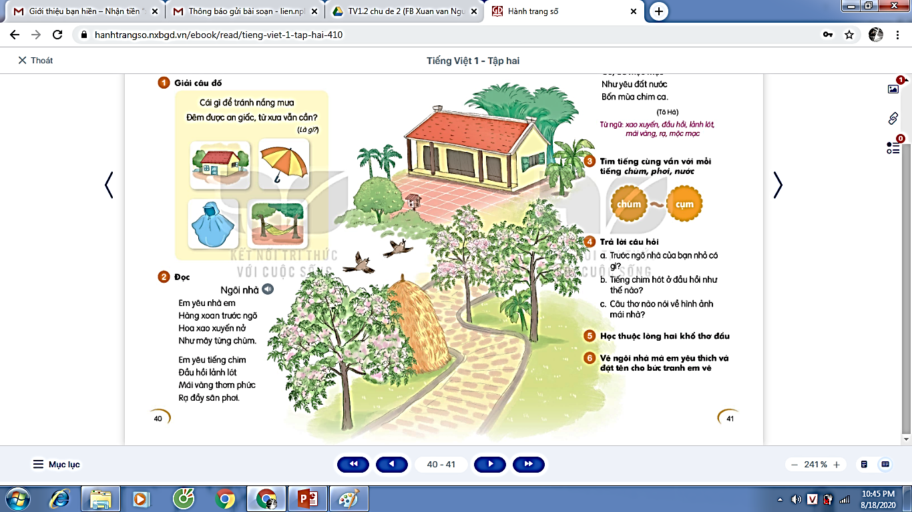
Ngôi nhà
Em yêu nhà em
Hàng xoan trước ngõ
Hoa xao xuyến nở
Như mây từng chùm.
Em yêu tiếng chim
Đầu hồi lảnh lót
Mái vàng thơm phức
Rạ đầy sân phơi.
Em yêu ngôi nhà
Gỗ, tre mộc mạc
Như yêu đất nước
Bốn mùa chim ca.
(Tô Hà)
Từ ngữ:
xao xuyến, đầu hồi,
lảnh lót, mái vàng,
rạ, mộc mạc.

Slide 3


4
Trả lời
câu hỏi

Slide 4
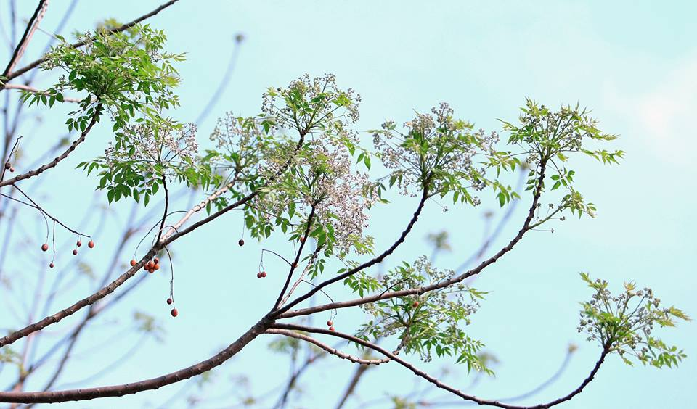

b.Tiếng chim hót ở đầu hồi như thế nào?
a.Trước ngõ nhà của bạn nhỏ có gì?
c. Câu thơ nào nói về hình ảnh mái nhà?

Slide 5
4
Học thuộc lòng

Slide 6
Học thuộc lòng
2 khổ thơ đầu.
Ngôi nhà
Em yêu nhà em
Hàng xoan trước ngõ
Hoa xao xuyến nở
Như mây từng chùm.
Em yêu tiếng chim
Đầu hồi lảnh lót
Mái vàng thơm phức
Rạ đầy sân phơi.

Slide 7
5
Vẽ tranh

Slide 9
10
Vận dụng

